Slide 1



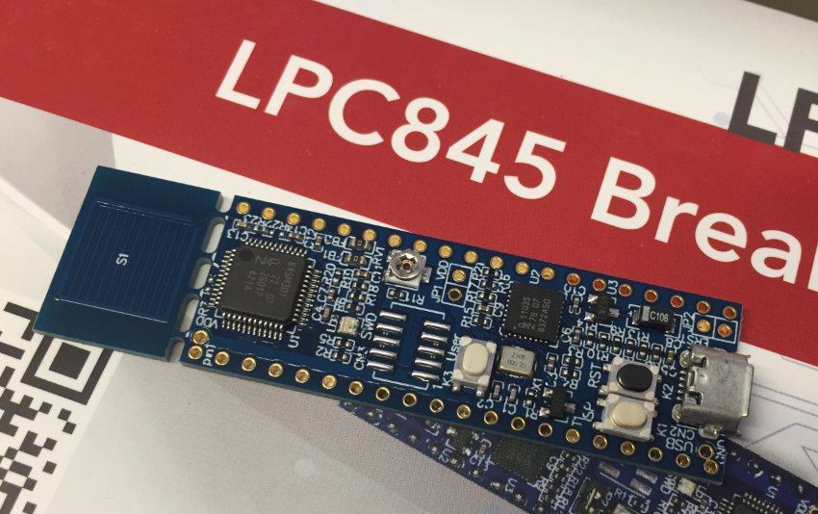
Informática II Cortex M0+ LPC845
General Purpuse Input Output
Ing. Marcelo Trujillo
Ing. Marcelo Giura
Ing. Gabriel Soccodato
Notes:
1
1

Slide 2









Microcontroladores de 32 bits
31
7
0

Slide 3
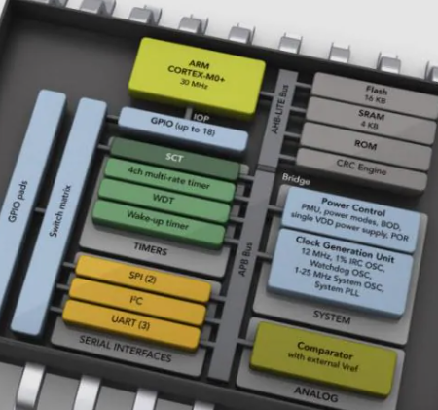
LPC845: ¿Qué incluye en nuestro encapsulado de 48p?
ARM Cortex M0+ @30MHz
64k Flash / 16k SRAM
ROM
32 fuentes de interrupciones vectorizadas
Switch Matríx
42 GPIO max
5 UART
2 SPI
4 I2C
Varios timers
1 ADC de 12 bits
1 Comparador analógico
2 DAC de 10 bits
etc.
Notes:
3

Slide 4
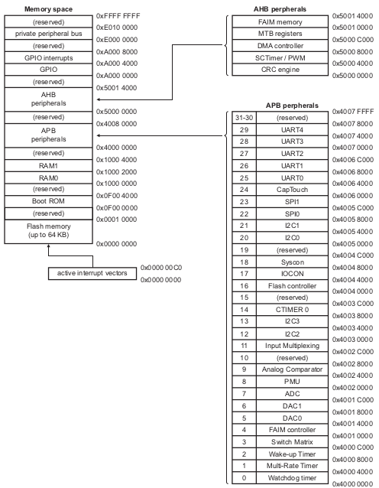
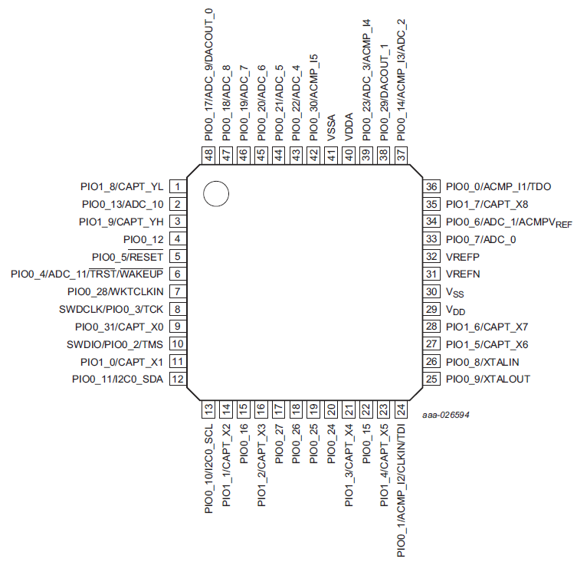
Mapa de memoria y registros de periféricos LPC845
LQFP48
(48 patas)
Un registro es una celda de memoria en la cual se almacenan configuraciones del core del micro o del periférico asociado.
Suele haber bloques de registros asociados a una misión específica
4
Notes:
4
4

Slide 5
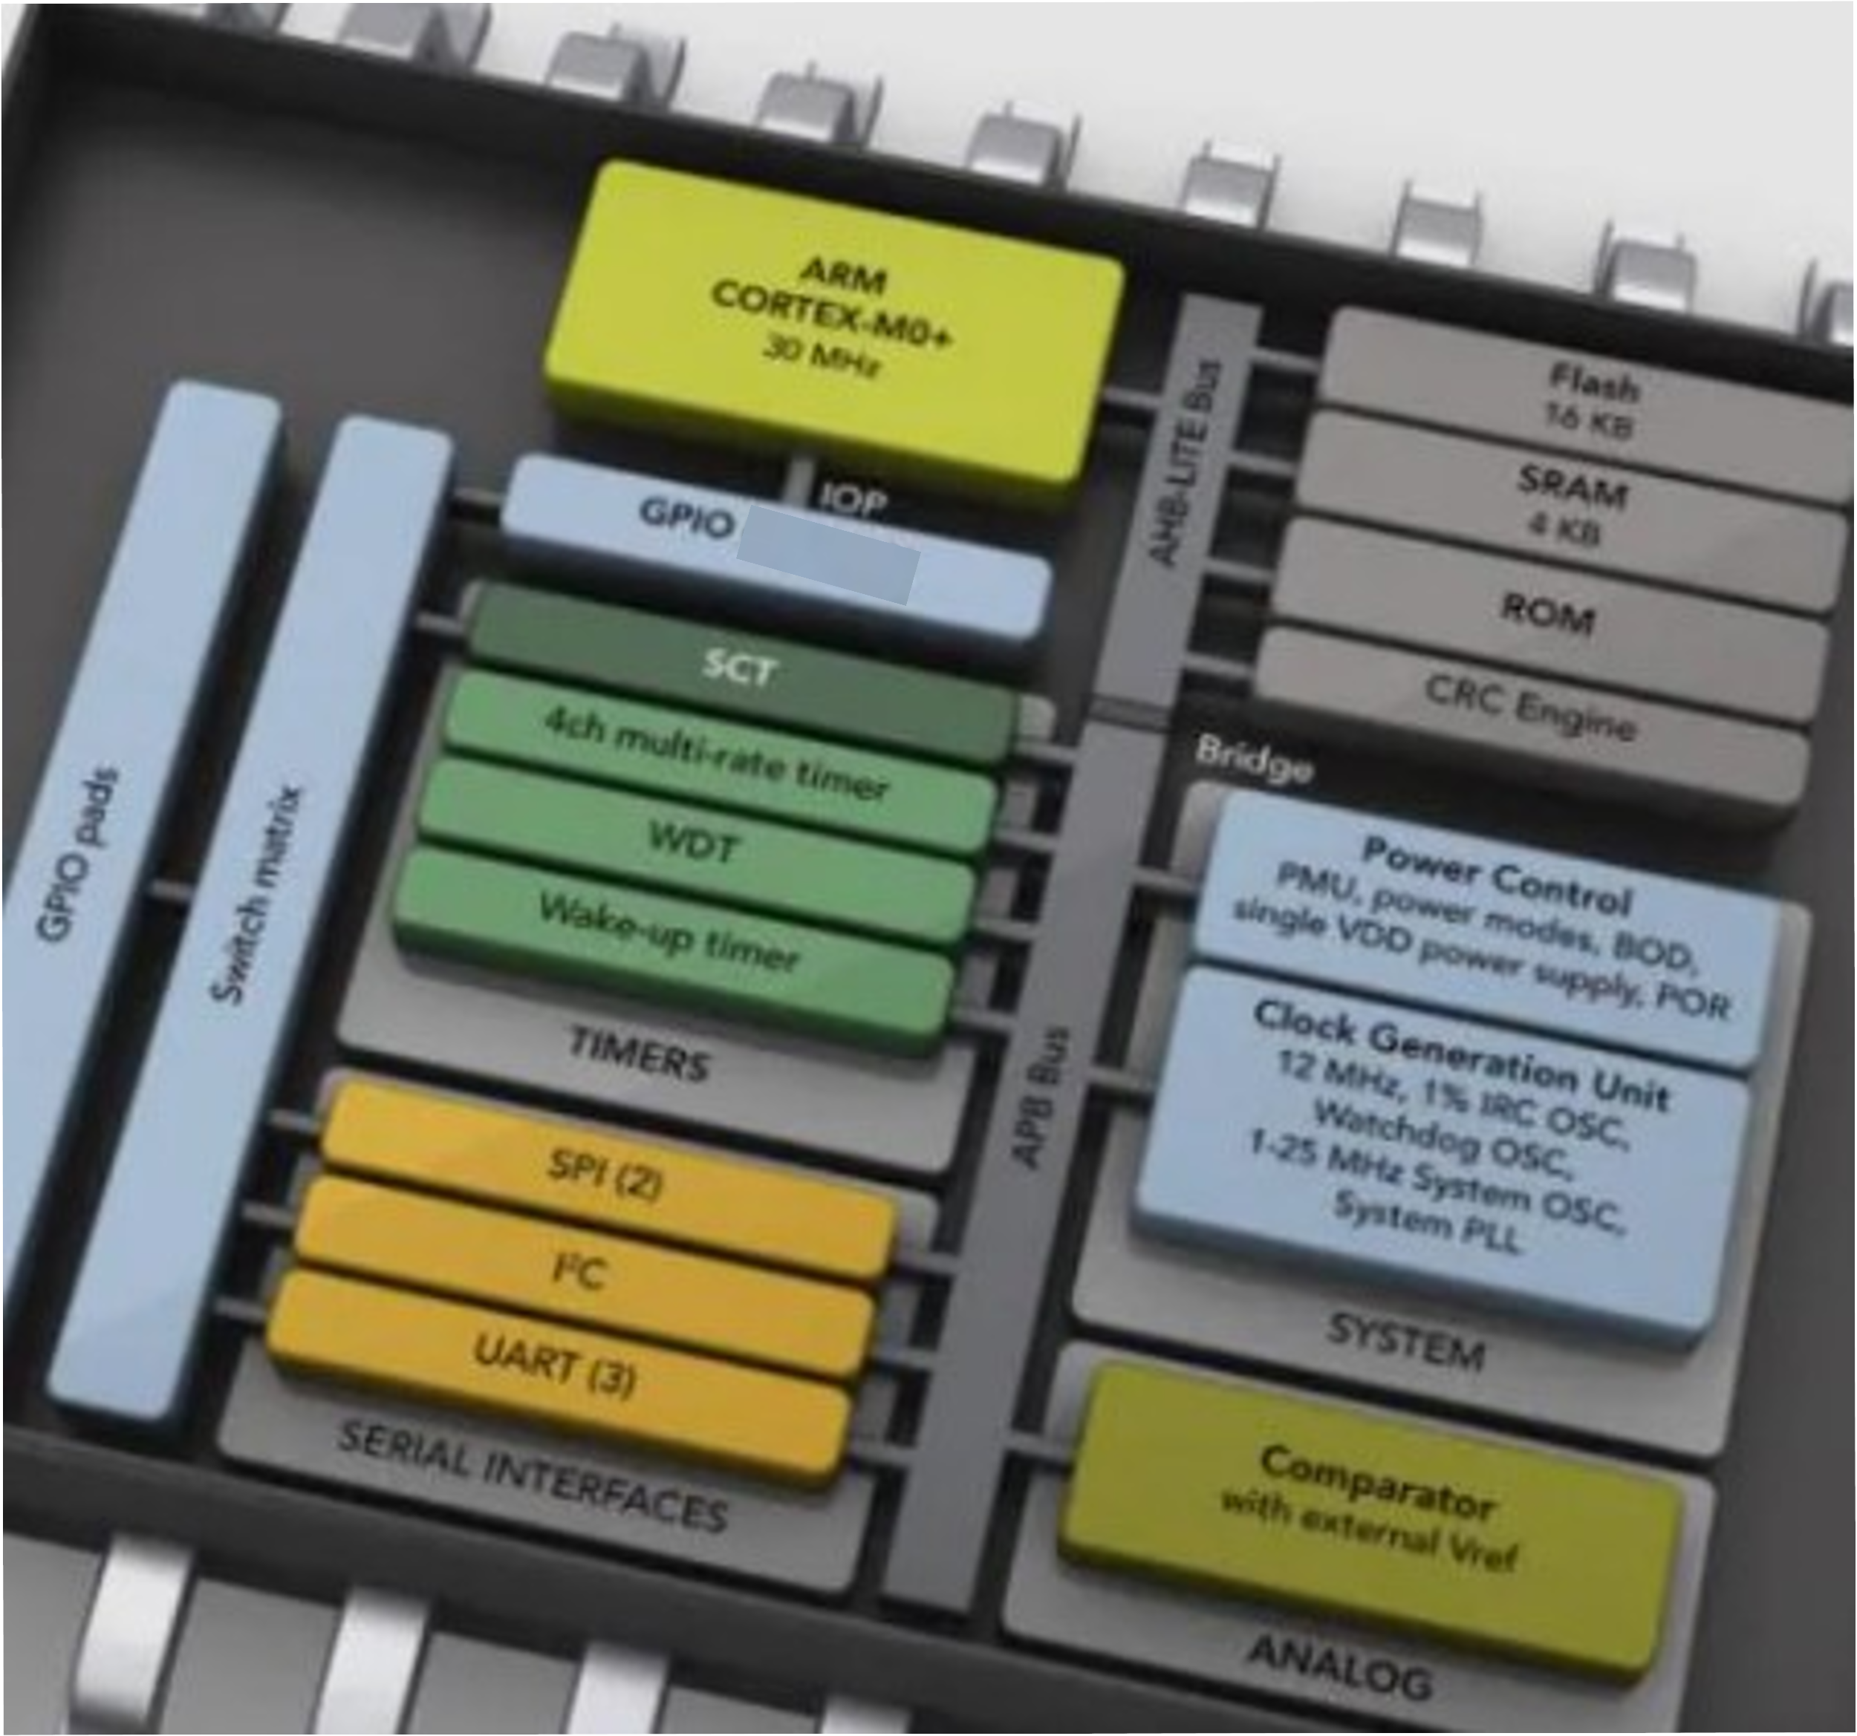

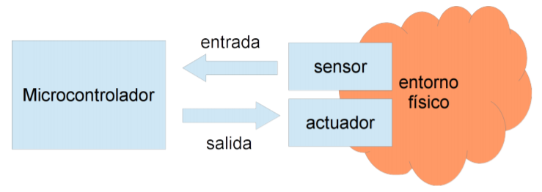
Pines como GPIO
¿Cómo definimos y controlamos el significado de cada pata (PIN) en el LPC845
¿Qué tenemos que definir y controlar?
Qué función va a cumplir cada PIN ⇒ SWM
¿va a ser GPIO? ⇒ situación por defecto
¿Será entrada o salida? ⇒ bloque GPIO
¿Qué configuración eléctrica tendrá?
(¿pull up?¿pull down? ¿open drain? ¿otro?) ⇒ bloque IOCON
Notes:
5

Slide 6
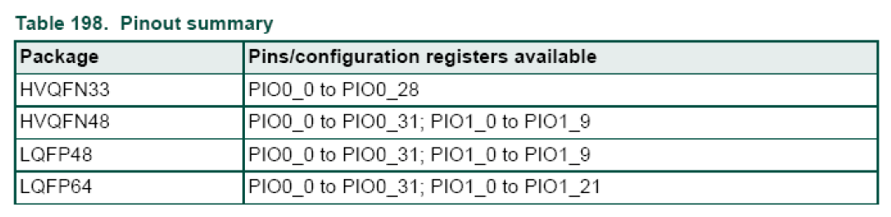
Pines como GPIO
Configuración específica y acceso
LQFP48
(48 patas)
Clock
¿Qué registros debo configurar?
Configuración eléctrica
6
Notes:
6
6

Slide 7
GPIO: Generalidades
Los pines de GPIO están agrupados en puertos de 32 bits. (P0 y P1)
Nuestro encapsulado es de 48 pines por lo que tiene disponibles los GPIOs PIO0_0 a PIO0_31 y PIO1_0 a PIO1_9 (42 en total).
Para configurar los registros de GPIO (al igual que para casi todos los periféricos) es necesario habilitar el clock del módulo.
Los pines de GPIO se pueden configurar como entrada o salida. Al reset todos están configurados como entrada (y con las interrupciones deshabilitadas)
Cada pin se puede leer y escribir individualmente ¡de varias formas diferentes!.

Slide 8
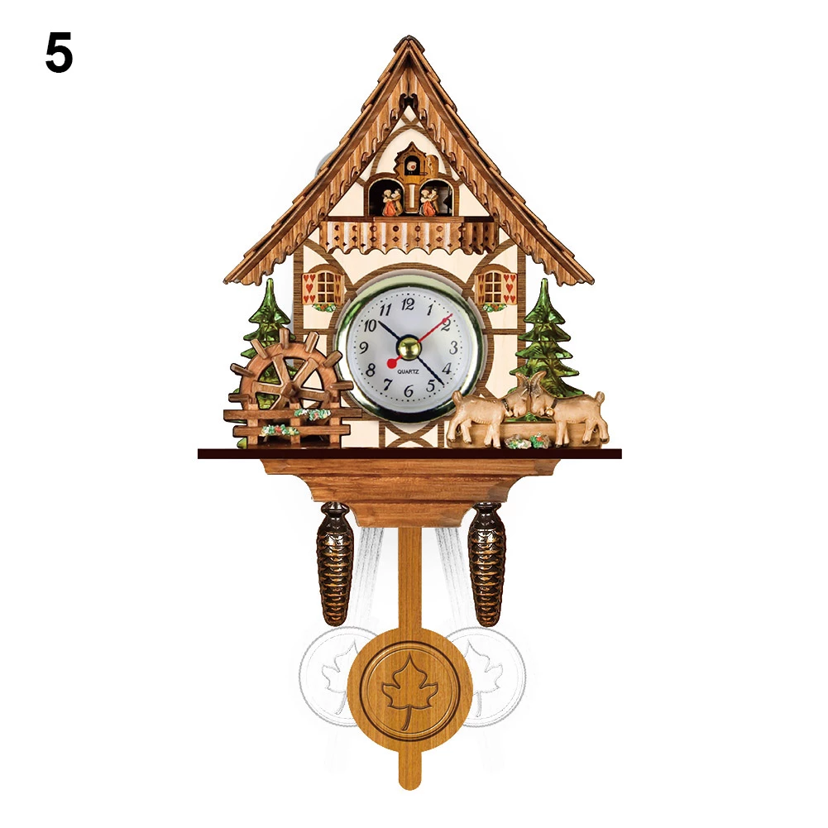
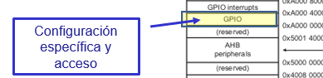
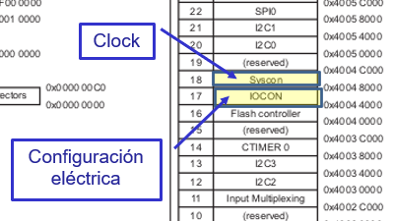
Registros asociados a GPIO y a IOCON
GPIO
IOCON
Requiere habilitación de clock
Requiere habilitación de clock
Es un conjunto de registros que permite configurar y operar los GPIO del micro
Cada pin de GPIO tiene un registro de IOCON asociado PIOX_x
Las siguientes características eléctricas son configurables x pin:
Resistencia Pull-up / Pull-down.
Modo Open-drain.
Entradas con histéresis.
Filtro digital con constante de tiempo programable.
Modo analógico (solo válido para conjunto de pines según hoja de datos).
Provee mecanismos para:
setear como entrada o salida cada pin. (al reset son entradas)
Leer o escribir cada pin individual-mente de distintas formas.
Notes:
8
8

Slide 9
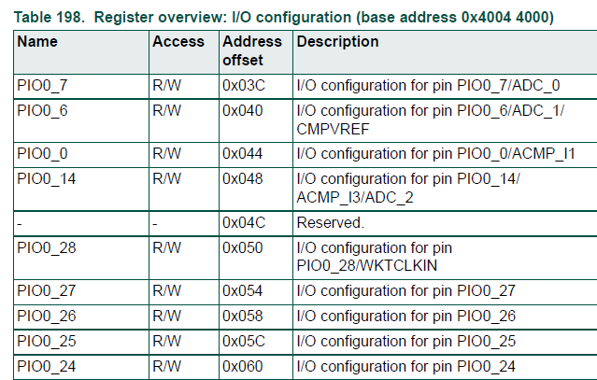
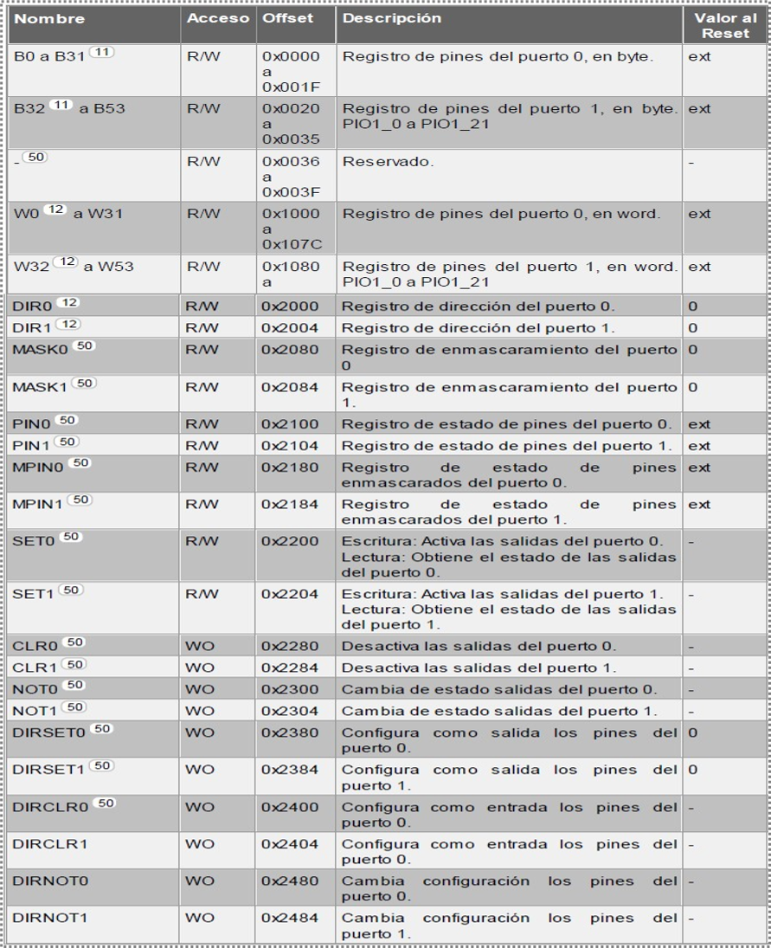
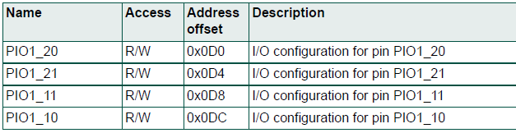
Registros asociados a GPIO y a IOCON
GPIO
IOCON
Observar orden de los puertos
Notes:
9
9

Slide 10
Bloque de registros GPIO
Cada pin de GPIO tiene un registro de IOCON asociado PIOX_x [X=Puerto y x=Pin]
Los registros GPIO permiten:
configurar cada pin como entrada o salida.
leer el estado de cada pin si el pin es entrada o
configurar el estado de cada pin si el pin es salida.
Leer o escribir los puertos como un byte, halfwords, o words.

Slide 11
GPIO: Registros (I)
Registros Byte (B0-B31 y B32-B53): hay uno por pin, refleja el estado del pin salvo que sea una función analógica. Si escribo en el pin, carga el bit de salida del GPIO
Registros Word (W0-W31 y W32-W53): hay uno por pin, refleja el estado del pin salvo que sea una función analógica. Si escribo en el pin, carga el bit de salida del GPIO
Registros DIRP (DIRP0 y DIRP1): Registro de direcciones del GPIO, un bit por pin. Si el bit vale “0” el pin es entrada y si el bit vale “1” el pin es salida. Al reset son todos entrada
Registro de los puertos PIN (PIN0 y PIN1): registro de datos de los puertos de GPIO
Registros MASK (MASK0 y MASK1): habilita pines individuales para leer y escribir los registros MPORT. “0 habilita escritura y lectura, “1” deshabilita escritura y devuelve “0” al leer. Al reset todos los pines están desenmascarados
Registro MPORT (MPIN0 y MPIN1): registro de datos del puerto 0 enmascarado. Hacer AND con MASK

Slide 12
GPIO: Registros (II) … filosofía Set - Clear
Registros SET (SET0-SET1): escribe “1” en pines GPIO si escribimos “1” en los bits correspondientes
Registros CLEAR (CLR0 y CLR1): escribe “0” en pines GPIO si escribimos “1” en los bits correspondientes
Registros TOGGLE (NOT0 y NOT1): invierte pines GPIO si escribimos “1” en los bits correspondientes
Registros SET de dirección (DIRSET0 y DIRSET1): configura el pin respectivo como salida si escribimos “1” en los bits correspondientes
Registros CLEAR de dirección (DIRCLR0 y DIRCLR1): configura el pin respectivo como entrada si escribimos “1” en los bits correspondientes
Registros TOGGLE de dirección (DIRNOT0 y DIRNOT1): cambia la dirección del pin respectivo si escribimos “1” en los bits correspondientes

Slide 13
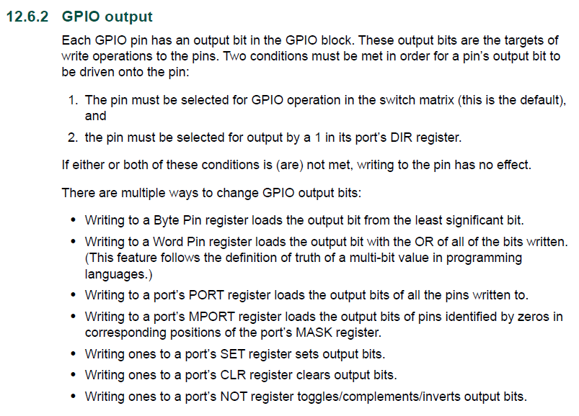

¿de cuántas formas podemos escribir un pin?
¿y leer?
Manual LPC 845

Slide 14
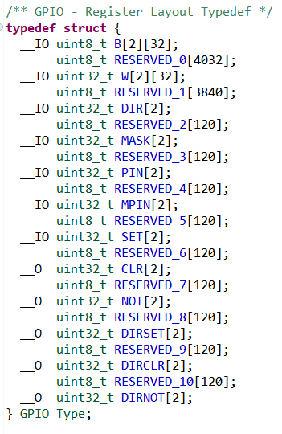
¿y cómo atacamos estos registros desde C?
/** Peripheral GPIO base address */
#define GPIO_BASE (0x0A0000000u)
/** Peripheral GPIO base pointer */
#define GPIO ((GPIO_Type *)GPIO_BASE)
GPIO-->SET[Puerto] |= (1 << Pin);
GPIO-->CLR[Puerto] |= 0x00000003;
GPIO-->B[Puerto][Pin] = 0xFF;
GPIO-->DIRSET[Puerto] &= mascara;

Slide 15
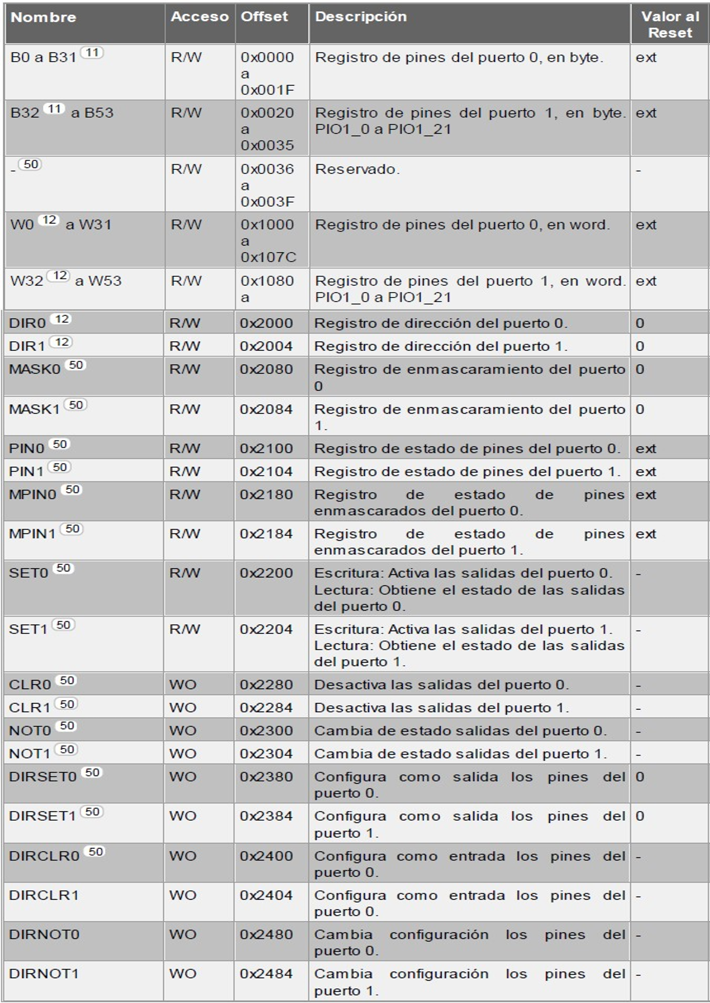
15
Notes:
15
15

Slide 16
Bloque de registros IOCON
(Hay un registro por PIN)
Las siguientes características eléctricas son configurables por pin:
Resistencia Pull-up / Pull-down.
Modo Open-drain.
Entradas con histéresis.
Filtro digital con constante de tiempo programable.
Modo analógico (solo válido para conjunto de pines según hoja de datos).

Slide 17
Antes de meternos con el IOCON …. Modos eléctricos usados comúnmente en GPIO de microcontroladores

Slide 18
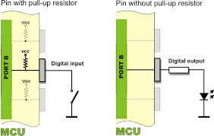
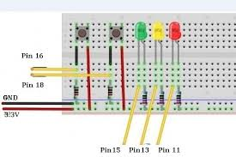
GPIO: Generalidades
Los pines de GPIO (Entradas y Salidas de propósito general) son los periféricos más sencillos de un microcontrolador
Permiten recibir estímulos del mundo exterior y accionar sobre él

Slide 19
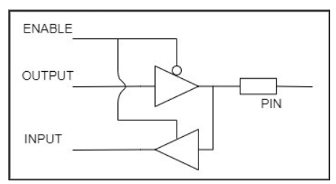
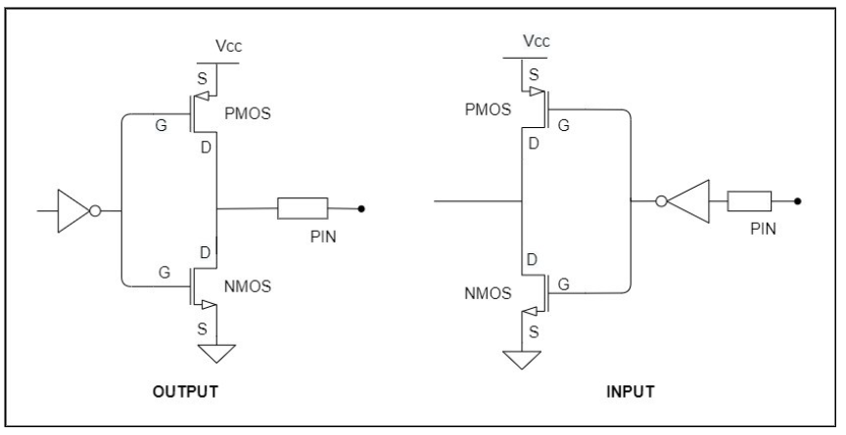
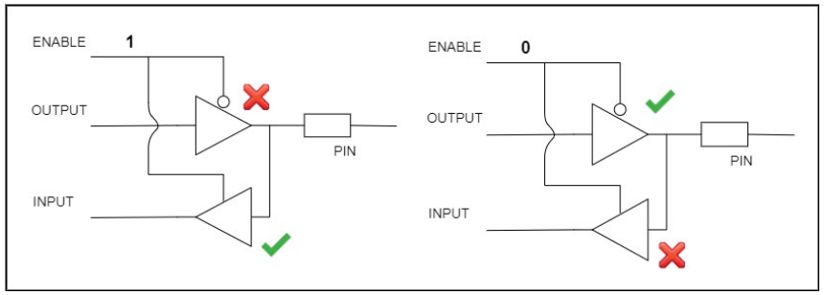
¿Cómo está constituido un pin GPIO?
Un pin GPIO tiene dos búferes principales de entrada y salida que están controlados por el pin de habilitación.
Si Enable es 1, GPIO se configura como entrada y si es 0, se configura como salida.

Slide 20
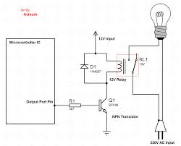
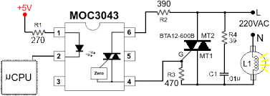
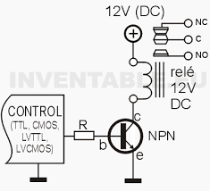
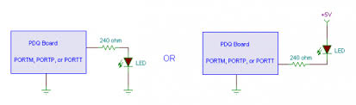
GPIO como salida
Las salidas digitales toman valores de 1 o 0 lógicos controlados desde nuestro programa.
De este modo podemos encender y apagar dispositivos externos con o sin ayuda de circuito adicional

Slide 21
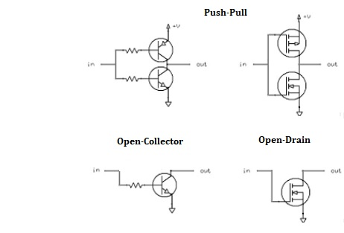
GPIO: tipos de salida
Open Drain/Open collector
Push-Pull

Slide 22
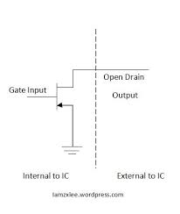
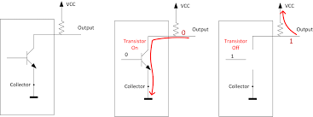
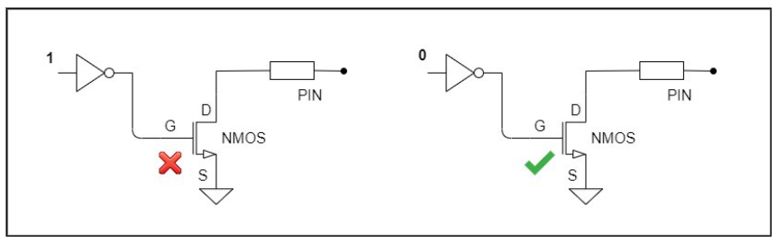
Open Drain / Open colector

Slide 23
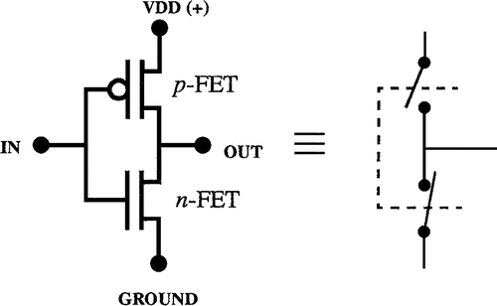
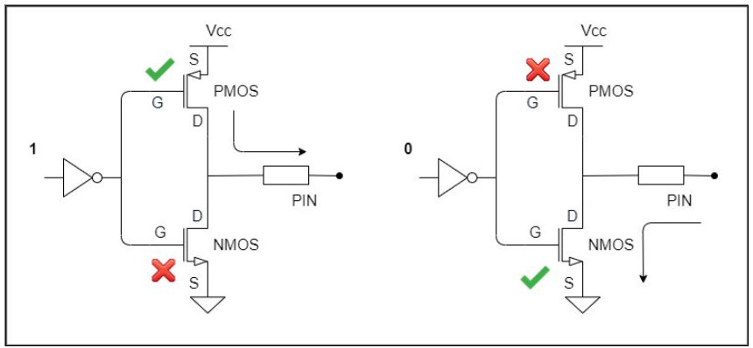
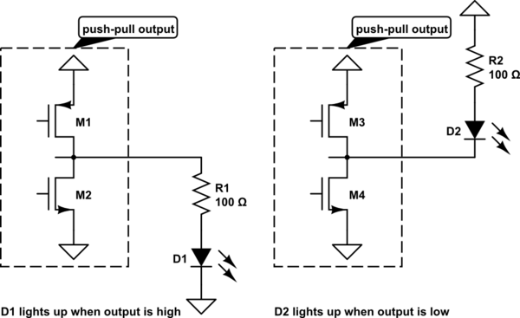
Push-Pull

Slide 24
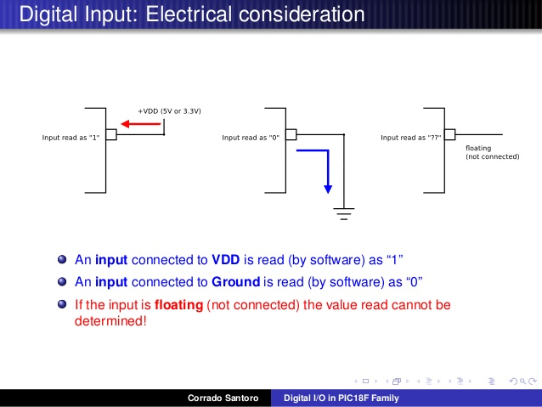
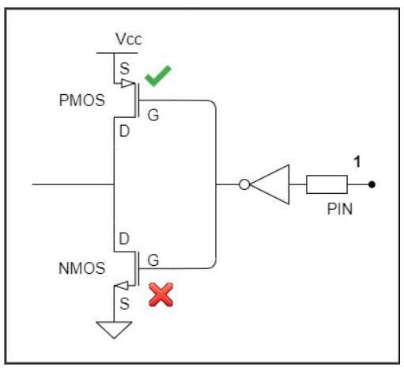
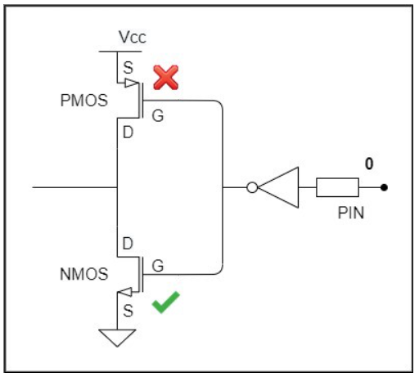
Entradas
Las entradas digitales pueden leer estados del mundo exterior si estos pueden ser expresados mediante valores lógicos discretos 0 y 1

Slide 25
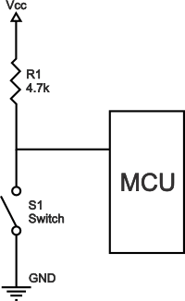
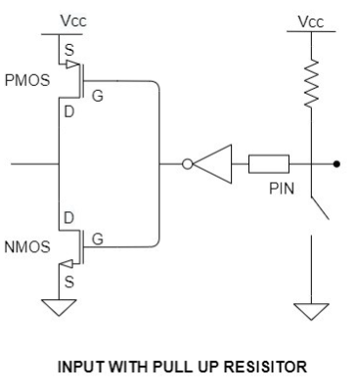
Pull-Up input
El pin del microcontrolador tiene resistencia de pull up cuando está conectado a la fuente de alimentación mediante una resistencia (que puede ser interna o externa al MCU)

Slide 26
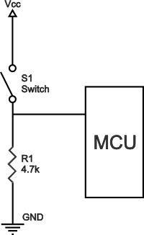
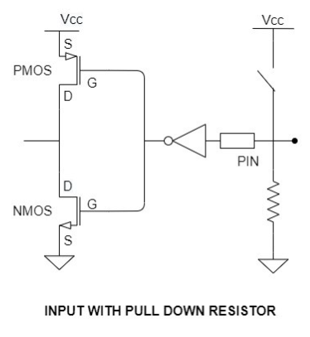
Pull-Down input
El pin del microcontrolador tiene resistencia de pull down cuando está conectado a la masa del circuito mediante una resistencia (que puede ser interna o externa al MCU)

Slide 27
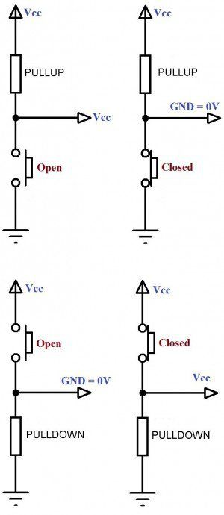
Entrada con pull up y pull down
Un pin de entrada con pull up y una llave tendrá valor “0” con la llave cerrada y “1” con la llave
abierta
Un pin de entrada con pull down y una llave tendrá valor “1” con la llave cerrada y “0” con la llave abierta

Slide 28
Pin real
Mas info sobre modos eléctricos en GPIO en:
https://suketushah.medium.com/gpio-as-fast-as-possible-f78cbb9db50e

Slide 29
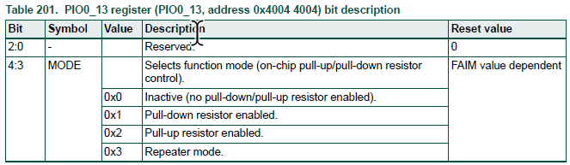
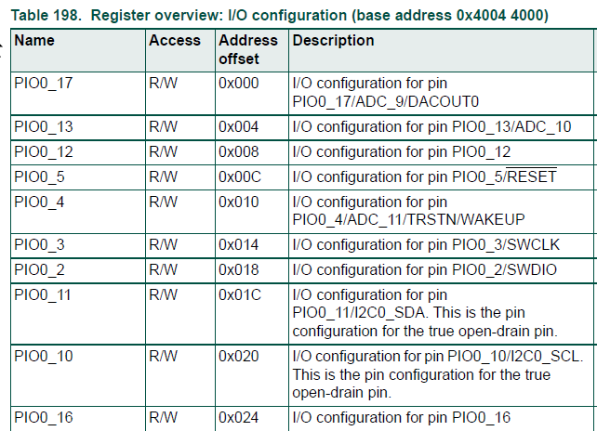
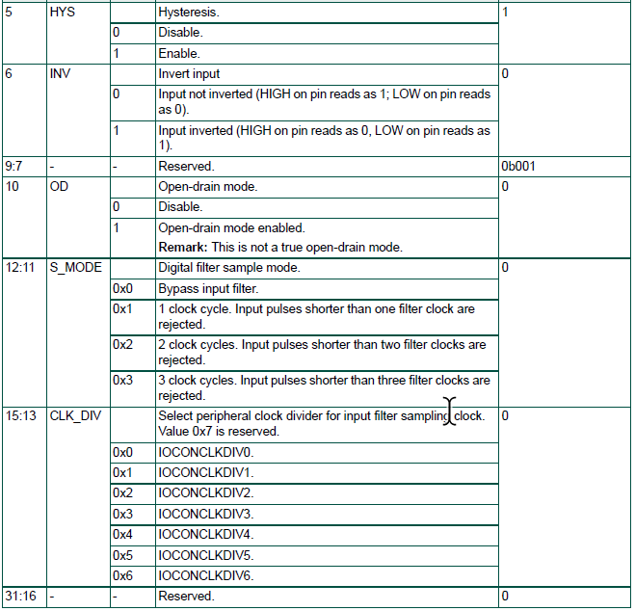

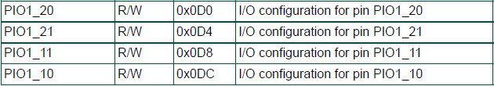
Seguimos con IOCON
IOCON PIO0_13
Hay 42 de estos registros usables para este encapsulado.
Uno por pin
Notes:
29
29

Slide 30
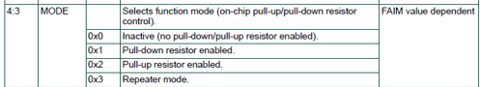
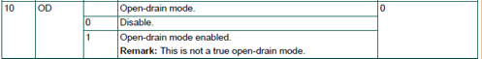
¿Qué nos interesa?
IOCON PIO0_13
Notes:
30
30

Slide 31
¿y cómo atacamos estos registros desde C?
/** IOCON - Register Layout Typedef */
typedef struct {
__IO uint32_t PIO[56];
} IOCON_Type;
/**< Digital I/O control for pins PIO0_17..Digital I/O control for pins PIO1_10, array offset: 0x0, array step: 0x4 */
/* IOCON - Peripheral instance base addresses */
/** Peripheral IOCON base address */
#define IOCON_BASE (0x40044000u)
/** Peripheral IOCON base pointer */
#define IOCON ((IOCON_Type *)IOCON_BASE)
/** Array initializer of IOCON peripheral base addresses */
¡Es un bloque con registros casi contiguos!

Slide 32
¿y cómo atacamos estos registros desde C?
#define IOCON_INDEX_PIO0_21 (27)
#define IOCON_INDEX_PIO0_20 (28)
#define IOCON_INDEX_PIO0_19 (29)
#define IOCON_INDEX_PIO0_18 (30)
#define IOCON_INDEX_PIO1_8 (31)
#define IOCON_INDEX_PIO1_9 (32)
#define IOCON_INDEX_PIO1_12 (33)
#define IOCON_INDEX_PIO1_13 (34)
#define IOCON_INDEX_PIO0_31 (35)
#define IOCON_INDEX_PIO1_0 (36)
#define IOCON_INDEX_PIO1_1 (37)
#define IOCON_INDEX_PIO1_2 (38)
#define IOCON_INDEX_PIO1_14 (39)
#define IOCON_INDEX_PIO1_15 (40)
#define IOCON_INDEX_PIO1_3 (41)
#define IOCON_INDEX_PIO1_4 (42)
#define IOCON_INDEX_PIO1_5 (43)
#define IOCON_INDEX_PIO1_16 (44)
#define IOCON_INDEX_PIO1_17 (45)
#define IOCON_INDEX_PIO1_6 (46)
#define IOCON_INDEX_PIO1_18 (47)
#define IOCON_INDEX_PIO1_19 (48)
#define IOCON_INDEX_PIO1_7 (49)
#define IOCON_INDEX_PIO0_29 (50)
#define IOCON_INDEX_PIO0_30 (51)
#define IOCON_INDEX_PIO1_20 (52)
#define IOCON_INDEX_PIO1_21 (53)
#define IOCON_INDEX_PIO1_11 (54)
#define IOCON_INDEX_PIO0_17 ( 0)
#define IOCON_INDEX_PIO0_13 ( 1)
#define IOCON_INDEX_PIO0_12 ( 2)
#define IOCON_INDEX_PIO0_5 ( 3)
#define IOCON_INDEX_PIO0_4 ( 4)
#define IOCON_INDEX_PIO0_3 ( 5)
#define IOCON_INDEX_PIO0_2 ( 6)
#define IOCON_INDEX_PIO0_11 ( 7)
#define IOCON_INDEX_PIO0_10 ( 8)
#define IOCON_INDEX_PIO0_16 ( 9)
#define IOCON_INDEX_PIO0_15 (10)
#define IOCON_INDEX_PIO0_1 (11)
#define IOCON_INDEX_PIO0_9 (13)
#define IOCON_INDEX_PIO0_8 (14)
#define IOCON_INDEX_PIO0_7 (15)
#define IOCON_INDEX_PIO0_6 (16)
#define IOCON_INDEX_PIO0_0 (17)
#define IOCON_INDEX_PIO0_14 (18)
#define IOCON_INDEX_PIO0_28 (20)
#define IOCON_INDEX_PIO0_27 (21)
#define IOCON_INDEX_PIO0_26 (22)
#define IOCON_INDEX_PIO0_25 (23)
#define IOCON_INDEX_PIO0_24 (24)
#define IOCON_INDEX_PIO0_23 (25)
#define IOCON_INDEX_PIO0_22 (26)

Slide 33
¿y cómo atacamos estos registros desde C?
IOCON [IOCON_INDEX_PIO0_7]
IOCON [IOCON_INDEX_PIO0_28]
IOCON [IOCON_INDEX_PIO1_10]

Slide 34
Máscaras para operar cómodamente
/*! @name PIO - Digital I/O control for pins PIO0_17..Digital I/O control for pins PIO1_10 */
/*! @{ */
#define IOCON_PIO_MODE_MASK (0x18U)
#define IOCON_PIO_MODE_SHIFT (3U)
/*! MODE - Selects function mode (on-chip pull-up/pull-down resistor control).
* 0b00..Inactive. Inactive (no pull-down/pull-up resistor enabled).
* 0b01..Pull-down. Pull-down resistor enabled.
* 0b10..Pull-up. Pull-up resistor enabled.
* 0b11..Repeater. Repeater mode.
*/
#define IOCON_PIO_MODE(x) (((uint32_t)(((uint32_t)(x)) << IOCON_PIO_MODE_SHIFT)) & IOCON_PIO_MODE_MASK)
#define IOCON_PIO_OD_MASK (0x400U)
#define IOCON_PIO_OD_SHIFT (10U)
/*! OD - Open-drain mode.
* 0b0..Disable.
* 0b1..Open-drain mode enabled. Remark: This is not a true open-drain mode.
*/
#define IOCON_PIO_OD(x) (((uint32_t)(((uint32_t)(x)) << IOCON_PIO_OD_SHIFT)) & IOCON_PIO_OD_MASK)

Slide 35
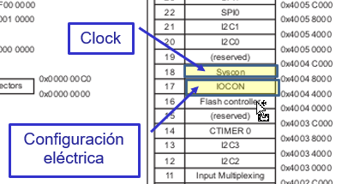
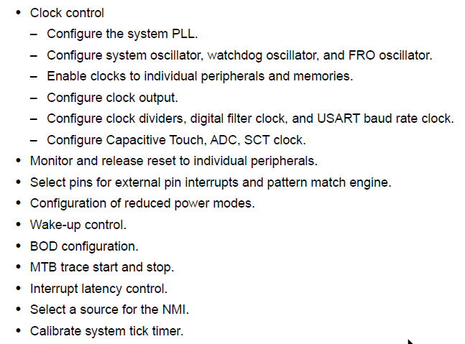
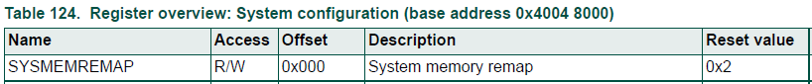
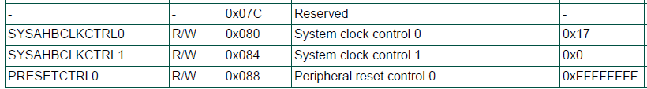
Ufff … Y además de esto tenemos que encender el Clock ⇒ Syscon!!!
El bloque Syscon involucra mucha cantidad de registros, muchos de ellos relacionados con diversos clocks, de los cuales nos interesarán solo algunos y los veremos mas adelante
AHORA … nos concentraremos en los 2 registros que nos importan para el Clock de periféricos.

Slide 36





SYSAHBCLKCTRL0
Registro 0 de control de reloj del sistema
(offset 0x80)
¿y SYSAHBCLKCTRL1 ?

Slide 37
Máscaras para activar el clock de cada GPIO
Máscara para GPIO0 (bit 6):
#define SYSCON_SYSAHBCLKCTRL0_GPIO0_MASK (0x40U)
Máscara para GPIO1 (bit20):
#define SYSCON_SYSAHBCLKCTRL0_GPIO1_MASK (0x100000U)

Slide 38

Ufff … hay que direccionar el registro y aplicar las mascaras
#define SYSCON_BASE (0x40048000u)
#define SYSCON ((SYSCON_Type *)SYSCON_BASE)
#define SYSCON_SYSAHBCLKCTRL0_GPIO0_MASK (0x40U)
#define SYSCON_SYSAHBCLKCTRL0_GPIO1_MASK (0x100000U)
/** Habilita clock a P0 y P1 */
*(SYSCON + 0x80) |= SYSCON_SYSAHBCLKCTRL0_GPIO0_MASK | SYSCON_SYSAHBCLKCTRL0_GPIO1_MASK;
¿y cómo lo hace el fabricante?

Slide 39

¿Qué tan útil sería que nos hagamos nuestras propias funciones utilitarias para acceder a estos registros del GPIO?
SetDIR: Establece si un determinado PIN de un determinado PUERTO
SetPINMODE_IN: Establece el modo eléctrico de la entrada.
SetPINMODE_OUT: Establece el modo eléctrico de la salida
SetPIN: Establece un ESTADO en un determinado PIN
de un determinado PUERTO.
GetPIN: Devuelve el ESTADO de un determinado PIN de un determinado
PUERTO.
Info2 - UTN-FRBA
@2021 Ing. Marcelo Giura
39

